Slide 1
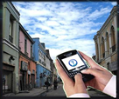



Sistema de Captura móvil y monitoreo de Encuestas para una empresa Encuestadora
Gabriela Rojas Munive
Augusto Suárez Gutiérrez

Slide 2
INTRODUCCION

Slide 3
Tema de Tesis
SISTEMA DE CAPTURA MÓVIL Y MONITOREO DE ENCUESTAS PARA UNA EMPRESA ENCUESTADORA

Slide 4

Objeto de estudio

Slide 5


Campo de acción

Slide 6
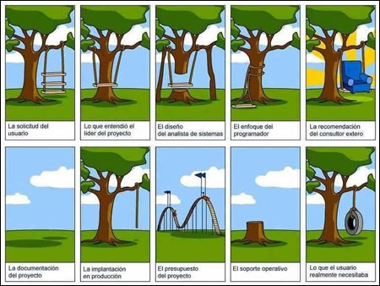
REQUERIMIENTOS DEL SISTEMA

Slide 7
Requerimientos funcionales
RF004_Actualizar_Encuestas | El sistema debe permitir registrar, modificar, eliminar y consultar encuestas en las cuales se podrá utilizar las plantillas antes creadas asi como el banco de preguntas.
RF005_Actualizar_Marco_Muestral | Permite registrar y modificar el Marco Muestral (ubigeo) sobre el cual se trabaja la encuesta asignando el número de formulario que se deben capturar.
RF006_Actualizar_Ruta_Trabajo | Permite El sistema debe permitir registrar, eliminar, modificar y consultar la información de las responsabilidades asignadas a los roles de un contrato.
RF007_Actualizar_Carga_Trabajo | Permite registrar, modificar, eliminar y consultar la carga de trabajo que se debe asignar a un encuestador por encuesta.
RF009_Alertar_Encuestas_Con_Observaciones | El sistema reportara las encuestas en las que se estén presentando observaciones como datos inválidos en el proceso de captura.
RF011_Alertar_Encuestas_Origen_Inválido | El sistema debe alertar que encuestas contienen captura de datos con origen no válidos según su hoja de ruta asignado a cada encuestador.

Slide 8
Requerimientos funcionales
RF012_Inhabilitar_Carga_No_Válida | El sistema debe permitir inhabilitar la carga de trabajo captura cuando esté presente procedencia no válida o datos no válidos.
RF015_Alertar_Incumplimiento_Carga_Trabajo | El sistema debe alertar cuando se esté incumpliendo con el avance programado a cada encuestador en una encuesta.
RF017_Alertar_Rutas_No_Válidas | El sistema debe alertar que encuestadores están siguiendo una ruta diferente a la que tiene asignado.
RF026_Actualizar_Datos_Capturados | El sistema móvil debe permitir registrar y modificar los datos de encuesta para luego ser enviados.
RF027_Enviar_Datos_Capturados | El sistema móvil debe permitir enviar los datos capturados de acuerdo a la configuración realizada.

Slide 9
Requerimientos no funcionales

Slide 10
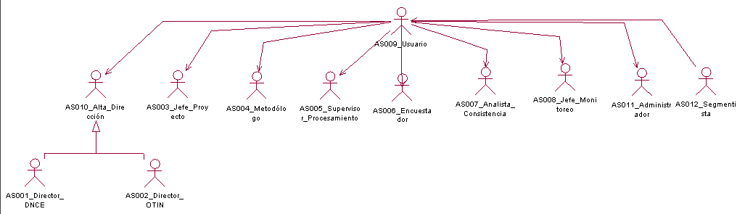
Diagrama de actores del sistema

Slide 11
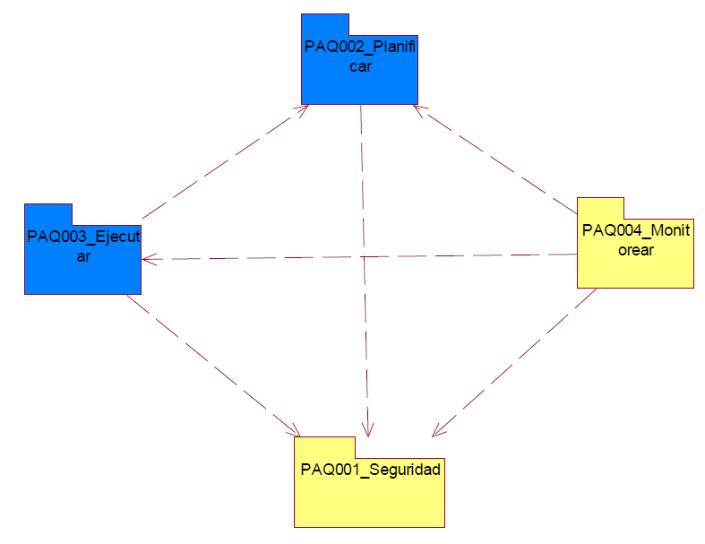
Diagrama de paquetes del sistema

Slide 12
DIAGRAMA DE CASOS DE USO DEL SISTEMA

Slide 13
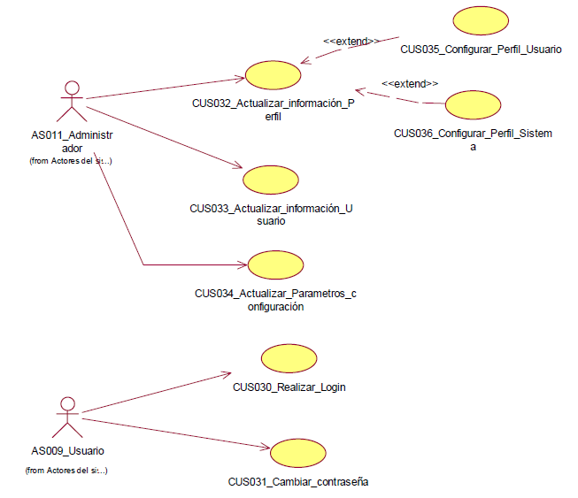
PAQ001 Seguridad

Slide 14
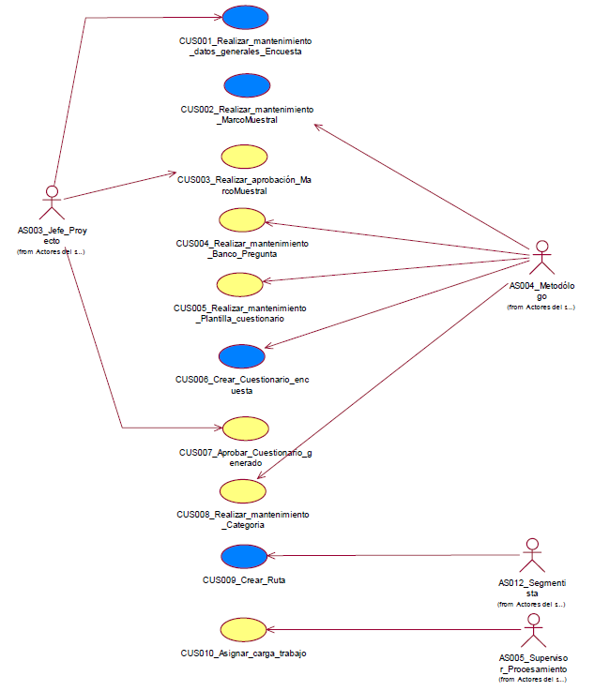
PAQ002 Planificar

Slide 15
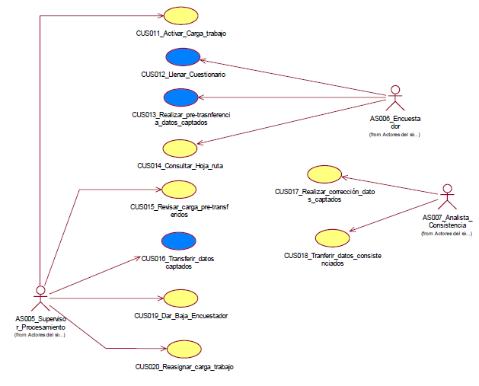
PAQ003 Ejecutar

Slide 16
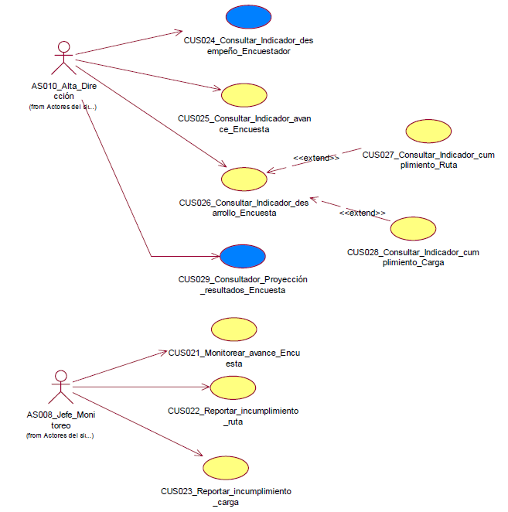
PAQ003 Monitorear

Slide 17
Atributos de los Casos de Uso del sistema
Nombre del caso de uso | Complejidad | Estado | Dificultad | Responsable | Prioridad
CUS001_Realizar_mantenimiento_datos_generales_EncuestaCUS002_Realizar_mantenimiento_MarcoMuestral | Primario | Definido | Media | Augusto Suárez | 0
CUS001_Realizar_mantenimiento_datos_generales_EncuestaCUS002_Realizar_mantenimiento_MarcoMuestral | Primario | Definido | Alta | Augusto Suárez | 0
CUS006_Generar_Cuestionario_encuesta | Primario | Definido | Alta | Augusto Suárez | 0
CUS009_Crear _Ruta | Primario | Definido | Alta | Augusto Suárez | 0
CUS010_Asignar_carga_trabajo_ | Primario | Definido | Media | Augusto Suárez | 1

Slide 18
Atributos de los Casos de Uso del sistema
Nombre del caso de uso | Complejidad | Estado | Dificultad | Responsable | Prioridad
CUS013_Llenar_CuestionarioCUS014_Realizar_pre-trasnferencia_datos_captados | Primario | Definido | Alta | Augusto Suárez | 0
CUS013_Llenar_CuestionarioCUS014_Realizar_pre-trasnferencia_datos_captados | Primario | Definido | Media | Augusto Suárez | 0
CUS017_Transferir_datos captados | Primario | Definido | Media | Augusto Suárez | 0
CUS028_Consultar_Indicador_cumplimiento_Ruta | Primario | Definido | Media | Augusto Suárez | 1
CUS030_Consultador_Proyección_resultados_Encuesta | Primario | Definido | Media | Augusto Suárez | 1

Slide 19
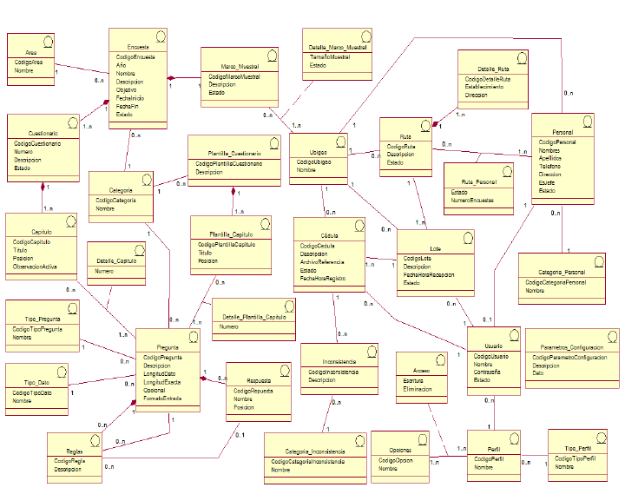
Modelo Conceptual

Slide 20
Conclusiones

Slide 21
Sistema de Captura móvil y monitoreo de Encuestas para una empresa Encuestadora
Gabriela Rojas Munive
Augusto Suárez Gutiérrez
GRACIAS !!!

